Slide 1

FAVh040 – Výzkum hvězd, hvězdných systémů a kultury celebrit
L7 – Hvězdy jako herci I.
Mgr. Šárka Gmiterková, Ph.D.
JS 2022
13. 4. 2022

Slide 2
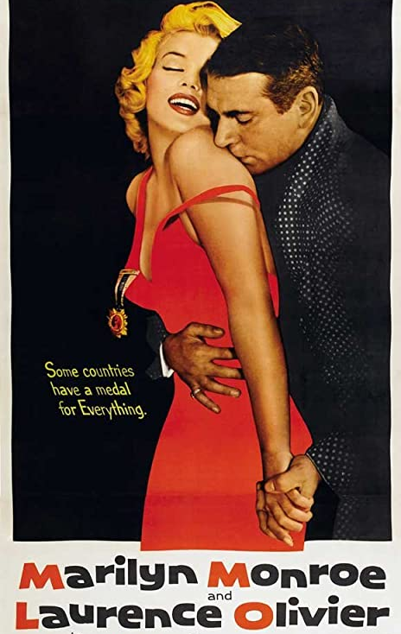
Princ a tanečnice r. Laurence Olivier
GB + USA, 1957
1. Pomocí jakých hereckých technik jsou obě hlavní postavy - tanečnice Elsie a regent z Carpathie - vystavěné? Které působí přirozeněji a které vnímáte jako viditelné, příliš stylizované, dokonce umělé?
2. Jde podle o role ve filmografii jejich představitelů typické nebo atypické? Proč?

Slide 3
L7: Texty
King, Barry (1991): Articulating stardom. In: Gledhill, Christine (ed.): Stardom. Industry of desire. Abingdon and London: Routledge, s. 167–182.
  Vostrý, Jaroslav (2014): O hercích a herectví. Praha: Kant.
  Goffman, Erving (1999): Všichni hrajeme divadlo: Sebeprezentace v každodenním životě. Praha: Nakladatelství studia Ypsilon.

Slide 4
Herectví jako slepé místo filmové teorie
Do 80.let 20. století se filmová věda herectví nevěnovala, protože:
Důraz na herectví převládá v populárním žurnalistickém diskurzu
Problematika herectví je jasná, zjevná a transparentní – nepotřebuje analyzovat
Herectví klasického Hollywoodu (vnímané jako paradigma) je neviditelné a “přirozené”
Přílišná vazba na divadlo, kde herec představuje epicentrum scény i samotného dramatu versus filmové herectví limitované jeho fyzickou absencí a záznamovou technologií.

Slide 5
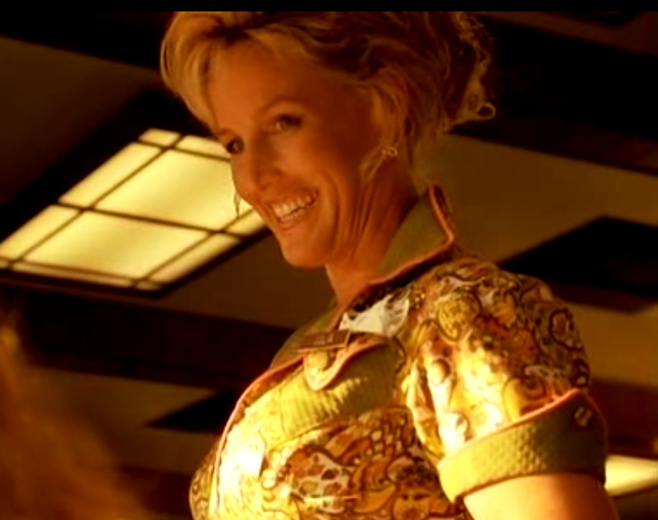
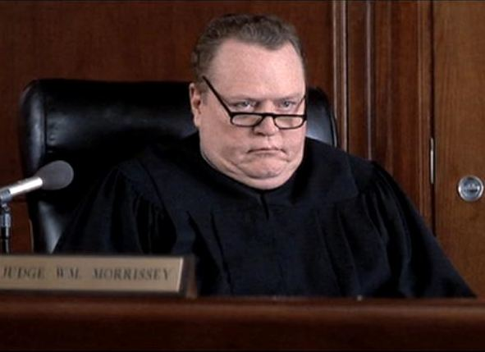
Performativní rámec
"Performativní rámec potlačuje praktickou funkci jednání a chování ve prospěch signifikace; v tomto rámci uvedené každodenní jevy fungují jako součást dramatické reprezentace.“ => vše, co je uvnitř rámce, má performativní status
Uvnitř rámce se nalézá několik druhů performerů:
  Herec hrající fikční postavu
  Veřejně známá osobnost hrající sebe sama
  Náhodní kolemjdoucí (?)
  V rámci životopisných filmů a dramat podle skutečných událostí se objevují v dílčích rolích samy reálné postavy

Slide 6
První koncepce filmového herectví
Hugo Münsterberg, Béla Balázs, Walter Benjamin – filmové herectví je oproti divadelnímu přirozenější a nuancovanější; mnohem intimnější. Tento posun však způsobuje filmový aparát a jeho formální vyjadřovací prostředky.
Sovětská montážní škola herci v důsledku ubírá veškerý kreativní přínos (Kulešovův efekt), neboť herecký výkon vidí jako výsledek formálních operací (montáže) a nikoliv hereckých technik.
Rovněž se spoléhá na typáž – cílené obsazování neherců na základě jejich fyzických dispozic. Tato castingová praxe se periodicky navrací – zejména v období kinematografií nové vlny.

Slide 7
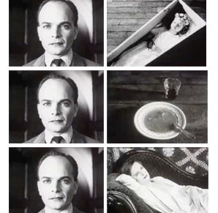
Kulešovův efekt
Opakující se záběr na Ivana Mozžuchina, jehož tvář je zcela bez výrazu, získá význam až ve vztahu k následujícímu záběru.
Teprve ze vztahu nebo kolize těchto dvou záběrů vzniká požadovaný emocionální účinek.

Slide 8
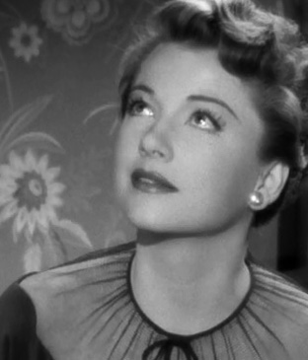
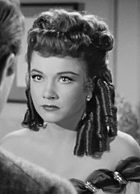
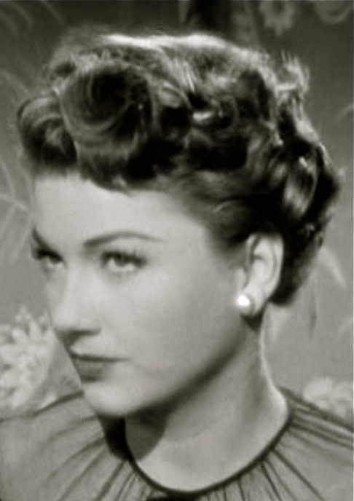
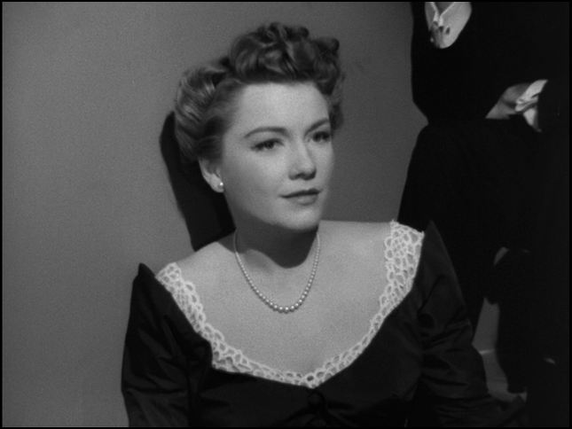
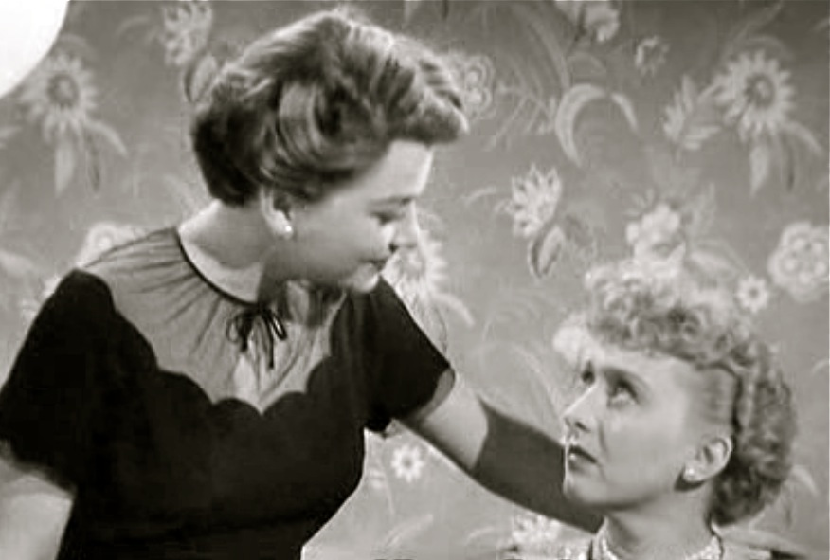

Slide 9
Terminologie
PERFORMANCE A / VS HERECTVÍ
  Herectví / acting je podkategorie performance ve smyslu ukazování se, předvádění se, vystupování. Herectví chápeme jako dramatický modus performance – takový, který vytváří postavu na bázi psychologického realismu a v souladu s narativní funkčností.
IDIOLEKT
  V kontextu analýzy hereckého výkonu jde o sadu typických performativních prostředků nebo tropů, které daný herec nebo hvězda užívá kontinuálně napříč sledovanou skupinou filmů.
VÝRAZOVÁ SOUDRŽNOST (EXPRESIVNÍ KOHERENCE)
  Termín převzatý ze sociální psychologie. Označuje soudržnost a přesvědčivost každodenního chování, jednání a vystupování v různorodých sociálních interakcích. Často však mohou mimovolná gesta, proměna tónu hlasu nebo dikce, obličejová mimika ad. prozradit naše skutečné rozpoložení nebo pocity v dané situaci. Tehdy dochází k narušení expresivní koherence.
  Herci musí běžně narušovat výrazovou jednotu a tematizovat předstírání v rámci role. Momenty, kdy je předstíraná identita ukázaná jako falešná, patří k výrazným dramatickým situacím.

Slide 10
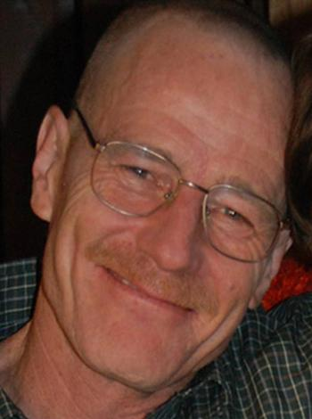

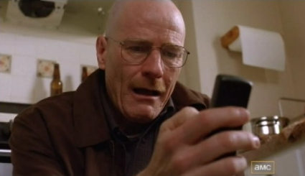
! Expresivní koherence je
běžně narušována v rámci
charakterizace, ale nikdy by k ní
(s výjimkou uměleckého záměru)
nemělo dojít na úrovni performance !

Slide 11
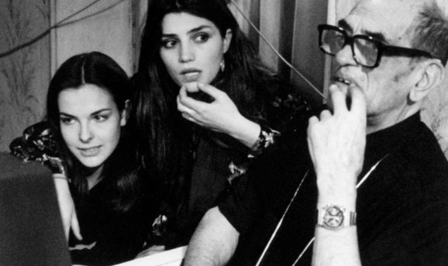
Ten tajemný předmět touhy
(Fr, 1977, r. Luis Buňuel) hlavní role: Carole Bouquet, Angela Molina

Slide 12
Postavy, které častěji tíhnou k narušení expresivní koherence – negativní postavy (zločinci), femme fatales, hrdinky melodramat.
Primárně melodramata užívají tzv. OTEVŘENÉ KOMPENZACE. V takovém případě herci / herečky zprostředkovávají skutečné pocity postavy přímo publiku a to nikoliv na verbální, ale performativní rovině. Divákovi je tudíž zaručen privilegovaný přístup k postavě.
MODUS OSLOVENÍ se zabývá popisem a analýzou různých forem oslovení diváka (od absence jakékoliv pozornosti směrem k publiku až po pohledy a promluvy do kamery)
STUPEŇ OSTENZE pak určuje, nakolik jednotlivý herecký výkon přispívá k iluzivnímu efektu fikčního světa a nakolik stáčí pozornost sám k sobě, k vlastním vyjadřovacím prostředkům a technikám.

Slide 13
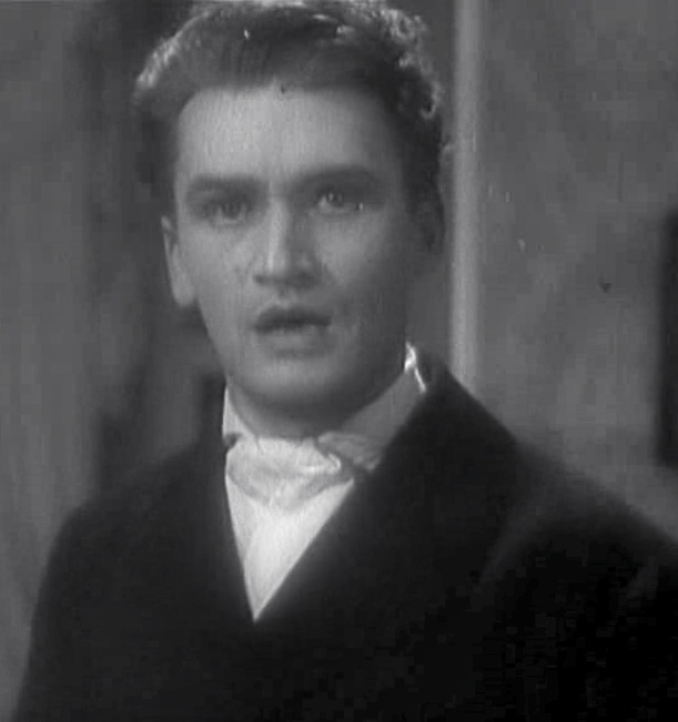
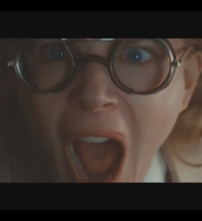
Způsob oslovení a míra ostenze

Slide 14
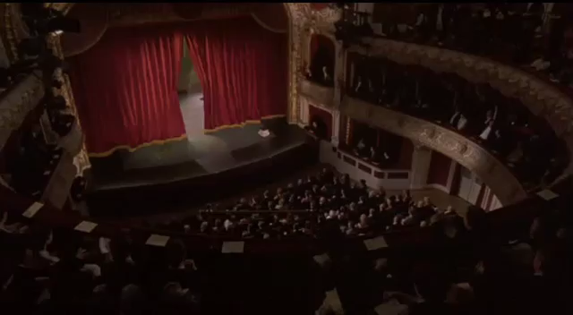
Božská Julie
(2004, r. István Szabó)

Slide 15
Dva základní mody filmového herectví
Piktoriální
Zosobnění
Prezentační
Metonymický
Zvenčí dovnitř
Hvězdy
Typecasting
Realistický
Ztělesnění
Reprezentační
Metaforický
Zevnitř ven
Herci
Metoda

Slide 16
King, Barry (1991): Articulating stardom.
In: Gledhill, Christine (ed.): Stardom. Industry of desire. Abingdon and London: Routledge, s. 167–182.
V tomto příspěvku Barry King kombinuje semiotiku hereckého projevu s politickou ekonomií hvězdnosti v kontextu klasického hollywoodského systému
King tvrdí, že ekonomická stránka herectví v tomto konkrétním období částečně spočívá v exkluzivitě – herci s unikátními a jedinečnými atributy a dovednostmi, které jejich kolegové a konkurenti nedovedou nahradit, si mohou vyjednat vyšší plat.
V tomto ohledu se kinematografie liší od divadla. Zde talentovaní a nadaní herci disponují prostředky a postupy, které jim dovolují upozadit vlastní identitu ve prospěch ztvárněné postavy. Tento postup nazýváme “ztělesněním” (impersonation), které dovoluje herecky ztvárnit celou řadu typů a postav

Slide 17
Ztělesnění (impersonation)
“proces reprezentace postavy prostřednictvím ztělesnění vyžaduje, aby herec smazal vlastní identitu. Jen tak se může stát plnohodnotným signifikantem fikční postavy”
Ve chvíli, kdy hercova identita (ve smyslu hvězdného obrazu nebo jako soukromá veřejná osobnost) začne zřetelně prosvítat za fikční postavou, pak tvůrčí a autorské záměry dramatika či režiséra začínají slábnout.
(+ genderový aspekt – respektované herečky konce 19. a začátku 20. století se prezentují jako ctnostné, skromné a vzorné matky a manželky => dávají tím najevo, že jsou ochotné se podvolit dramatikově vizi)

Slide 18
Zosobnění (personification)
Řada herců je však do role obsazena, protože s postavou sdílí některé povahové, osobnostní a / nebo fyzické rysy.
Pro tento typ castingu King používá termín “zosobnění” (personification), který slouží jako opak ztělesnění.
V případě zosobnění se hercova identita nepodvoluje identitě fikční postavy, ale zůstává plně na očích. Postavu zastiňuje a / nebo dotváří hercova hvězdná osobnost.
“v tu chvíli se herec stává zcela rudimentárním znakem” – herec je sám sebou i fikční postavou.

Slide 19
Herci se v klasickém období přiklánějí spíš k principu zosobnění ve snaze stabilizovat vztah mezi svojí osobou a převládajícím korpusem rolí tak, aby mohli vystupovat jako majitelé dobře obchodovatelného hvězdného obrazu.
Pro herce limitovaných schopností a výrazu představovala kultivace osobnosti schůdnější cestu a způsob, jak konkurovat hercům schopným ztělesnění.
Takové rozvržení podporoval klasický studiový systém, který se více spoléhal na vytvoření hvězdného obrazu než na ztělesňující herecké schopnosti.
Ačkoliv herci ztělesňující namísto zosobňující postavy nedosahovali závratných výdělků, jejich kariéry byly mnohem konzistentnější a trvalejší než rychleji upadající hvězdy.
Slavným hercům, pracujícím na bázi ztělesnění, se někdy říkalo “counterstars” (Lawrence Olivier)

Slide 20
Resumé
Pro uvažování o filmovém herectví je důležitá koncepce performativního rámce, v němž veškeré elementy tvoří součást dramatické reprezentace.
Existují jak herecké styly, které se bez problému podřídí požadavkům jednotlivých rámců, tak rovněž ty mody, které jej dalece přerůstají (konvencionlizované performativní styly, hvězdné herectví).
Herectví vždy osciluje mezi piktoriálním (melodramatickým, histriónským) hereckým modem a realistickým stylem. Tato polarita bývá různě označována: jako metafora vs metonymie, jako ztělesnění vs zosobnění, jako prezentace vs reprezentace atd.
Kromě dílčích hereckých prostředků jednotlivé herecké výkony charakterizuje míra dodržování expresivní koherence, ostenze, přímý či nepřímý způsob oslovení diváka a individuální idiolekt.

